Slide 1
BÀI GIẢNG EXCEL
BÀI GIẢNG EXCEL
Bài 2.
SOẠN THẢO NỘI DUNG BẢNG TÍNH (TT)

Slide 3
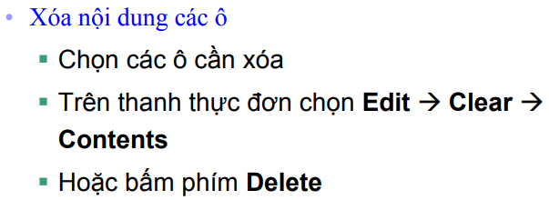

Slide 13
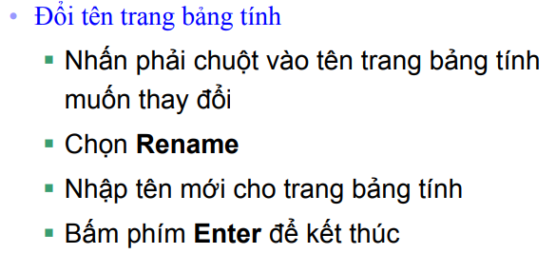

Slide 16
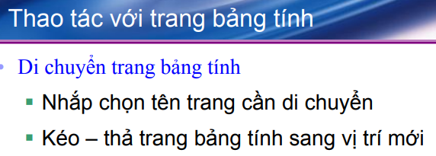
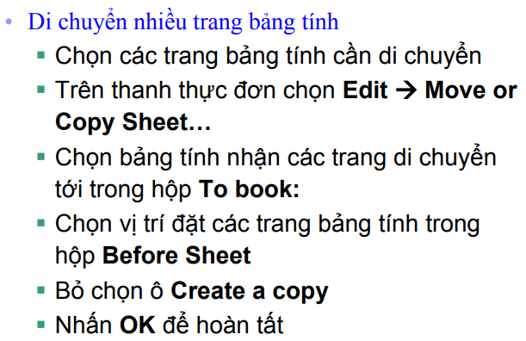

Slide 32
